Slide 1
基于MapReduce和Spark的大数据主动学习

Slide 2
主动学习介绍
MapReduce和Spark简介
基于MapReduce的主动学习算法
基于Spark的主动学习算法
实验结果

Slide 3
主动学习
主动学习是一种迭代学习的过程，每次迭代从大量无类别标签的样例中选择重要的样例，交给领域专家标注。主动学习的目标是用尽可能少的样例，训练一个高泛化性能的分类器。
主动学习可以用一个四元组表示：AL=(C, L, U, O)。其中，C表示分类器，L表示有类别标签的样例集合，U表示无类别标签的样例集合，O表示领域专家。
学习过程如右图所示。

Slide 4
针对大数据的主动学习
在许多情况下，比较容易获得大量无类别标签的数据。人工标注这些数据需要付出比较大的代价。主动学习就是解决这一问题的一种有效方式。
针对无类别标签数据多，有类别标签数据少的情况，我们基于MapReduce和Spark两个框架，设计实现的主动学习算法。

Slide 5

MapReduce简介
MapReduce是一个并行程序设计模型与方法。它借助于函数式程序设计语言Lisp的设计思想，提供了一种简便的并行程序设计方法，用Map和Reduce两个函数编程实现基本的并行计算任务，提供了抽象的操作和并行编程接口，以简单方便地完成大规模数据的编程和计算处理。

Slide 6
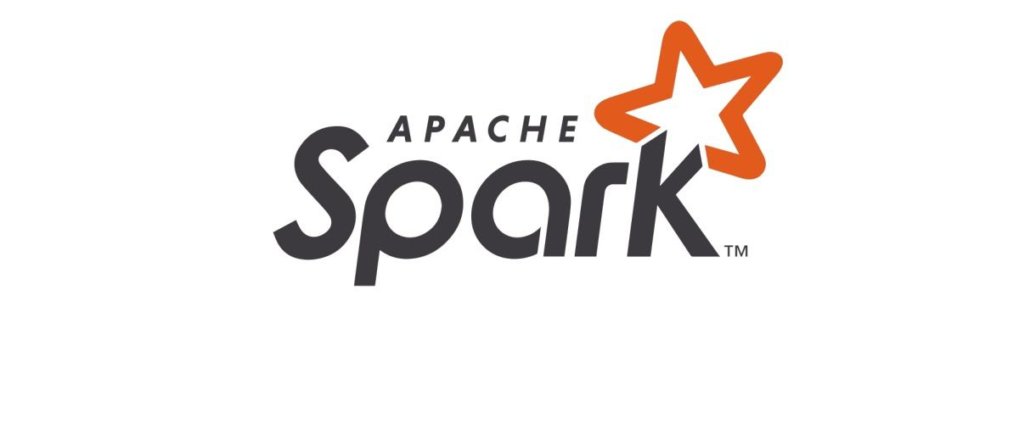
Spark简介
Spark 是专为大规模数据处理而设计的快速通用的计算引擎，是一种开源的类Hadoop MapReduce的通用并行框架，拥有Hadoop MapReduce所具有的优点。但不同于MapReduce的是，Job中间输出结果可以保存在内存中，从而不再需要读写HDFS，因此Spark能更好地适用于数据挖掘与机器学习等需要迭代的MapReduce的算法。
Spark中数据被抽象为RDD(弹性分布式数据集)的形式进行存储计算。

Slide 7
基于MapReduce的主动学习算法
在大数据主动学习中，大数据是指无类别标签的数据集U是大数据，而有类别标签的数据集L是中小型数据集。具体的，将大数据集U划分为若干个子集，并部署到不同的计算节点上。这些结点并行地选择重要的样例交给专家O进行标注。将L加载到每一个计算节点, 并在本地训练分类器C(ELM)，用C去度量U中样例的重要性(信息熵)。过程如右图所示。

Slide 8
基于Spark的主动学习算法
Spark处理大数据的逻辑是通过操作RDD实现的，基于Spark的大数据主动学习包括以下步骤：
初始化RDD，将有类别数据转化为labeledRDD，无类别数据转化为unlabeledRDD。
将有类别的数据（labeledRDD）广播。
对无类别信息的数据（unlabeledRDD）执行mapPartation操作，在每个分区中又执行如下操作：
（1）用有类别的数据集训练一个分类器，在本文中用ELM作为分类器。
（2）使用训练好分类器ELM计算无类别数据的信息熵。

Slide 9
基于Spark的主动学习算法
根据信息熵值对无类别的数据按由大到小排序，选择K个熵值最大的样例作为本次迭代选择的样例，输出到HDFS。
对第四步中选择的样例，交给领域专家进行标注，并转化为RDD。
将有类别数据（labeledRDD）与第五步得到的RDD进行合并，将合并后的RDD作为更新后有类别数据（labeledRDD）。
迭代执行第一步至第六步，输出最后一次迭代得到的有类别数据（labeledRDD）至HDFS。

Slide 10
实验结果
实验比较所用的数据集包括4个UCI数据集和3个人工数据集。
ELM分类器参数设置如右图。
为了模拟主动学习算法，我们选择一部分数据作为有类别信息的数据，剩余部分作为无类别信息的数据，也就是将类别信息隐藏。
数据集 | 隐藏层节点数 | 初始训练集 | 迭代次数 | 每次选择样例数
Artificial1 | 20 | 500 | 10 | 200
Artificial2 | 25 | 500 | 10 | 200
Artificial3 | 25 | 1000 | 10 | 200
HT-Sensor | 25 | 750 | 15 | 150
Covtype | 110 | 500 | 20 | 100
Poker | 20 | 500 | 20 | 100
SUSY | 40 | 500 | 20 | 100

Slide 11
实验结果
因为基于两种开源大数据处理平台的主动学习算法思路一样，所以选择的样例数和选择的样例发布情况基本相同。
如下两图展示了主动学习算法，在Hadoop和Spark两种平台下一次迭代选择部分样例的分布。
基于Hadoop的主动学习算法从数据集Artificial 1一次迭代选择的部分样例的分布
基于Spark的主动学习算法从数据集Artificial 1一次迭代选择的部分样例的分布

Slide 12
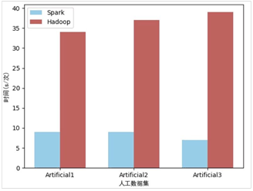
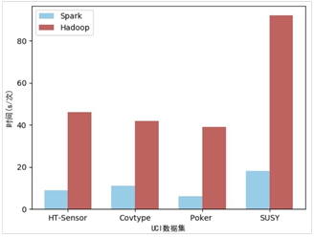
实验结果
通过对算法在7个数据集上的运行时间比较，基于Spark的大数据主动学习算法比基于Hadoop的大数据主动学习算法快3-5倍。对于人工数据集，数据规模大小相近，基于Spark的大数据主动学习算法一般比基于Hadoop的大数据主动学习算法快4倍左右；对于UCI数据集，数据规模大小相差较大，所以在运行时间上相差较大。

Slide 13
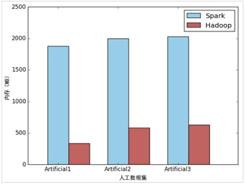
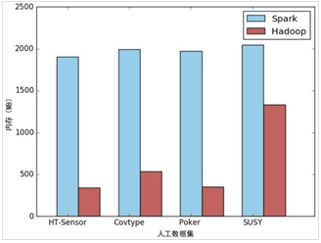
实验结果
在内存使用上，基于Hadoop的大数据主动学习算法内存使用大小由数据集规模决定，数据集规模越大，内存使用越多。基于Spark的大数据主动学习算法内存使用情况与之不同，虽然相对于不同数据集，内存使用情况不同，却相差不大，把内存充分利用起来。

Slide 14
实验分析
对于实验结果的分析，我们主要分析了数据排序时间、数据传递时间中间文件数目。
对于数据排序时间：
在MapReduce中，在Map阶段对每一分区的数据进行排序，在Reduce阶段对不同Map任务的输出结果进行归并。假设共有n个Map任务，平均每个Map任务有N条数据，平均每个Reduce任务有R条数据。可以得到 T_{sort-MR}=N * logN+R=O(N logN )。
在Spark中，主要是对每一分区的数据进行排序，如果把一个分区看做MapReduce中的一个Map，并且假设条件相同，可以得到 T_{sort-Spark}=O(N logN )。

Slide 15
实验分析
对于数据传输时间：在不考虑网络传输速度带来的性能差异下，两者中间数据传输时间相同。
对于中间文件的数目：
MapReduce中每一个Map任务只会产生一个中间数据文件。而在Spark中，一般在内存足够用的情况下，Spark是不需要向磁盘输出中间结果文件的。
综上分析可知，Spark在运行时间上优于MapReduce，主要是因为Spark在内存足够的情况下，允许将常用的数据缓存到内存中，加快了系统的运行速度。
Spark在第一次迭代读取数据后，不再将中间结果写入磁盘，存储在内存中，内存使用一直增加直至迭代任务结束。这也是Spark使用内存远远大于MapReduce的原因。

